Slide 1



Fantasía
AVANCE AUTOMATICO
Maskelolo

Slide 2
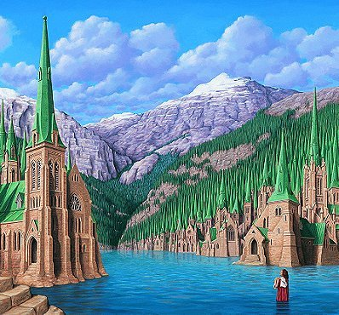
Se puede tener por compañera la fantasía,
pero se debe tener como guía la razón.

Slide 3
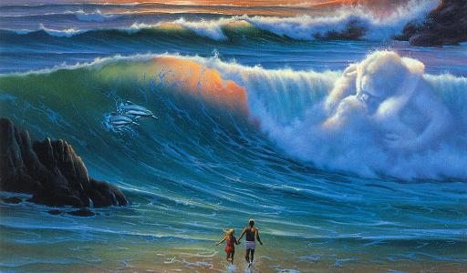
¡Pobre del amor a quien la
Fantasía abandona!.

Slide 4
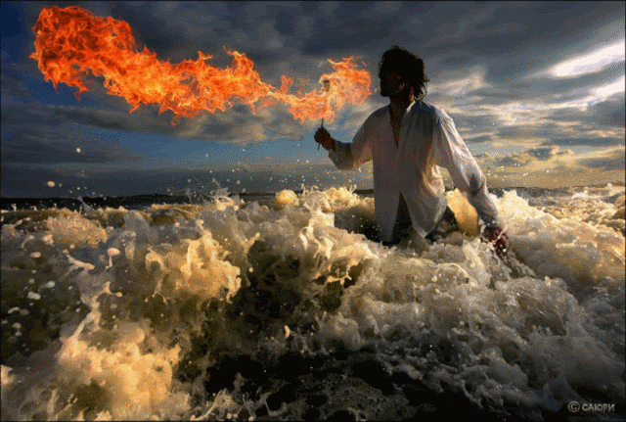
En este mundo de imaginación, la fantasía es libre y se opone violentamente el sentido común.

Slide 5

La fantasía tiene la
Fama de ser la loca de la casa.

Slide 6
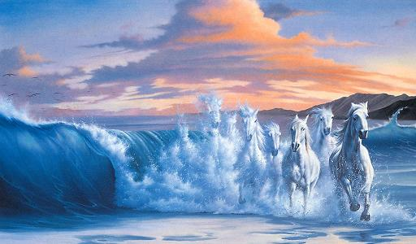
Si sale, sale. Si no sale, hay que volver
A empezar. Todo lo demás
Son fantasías.

Slide 7

La fantasía del hombre
Es la mejor arma de la mujer.

Slide 8

Sin fantasía no
Existirían delincuentes
Ni poetas.

Slide 9

Nada se parece
Tanto como nuestras
Fantasías.

Slide 10
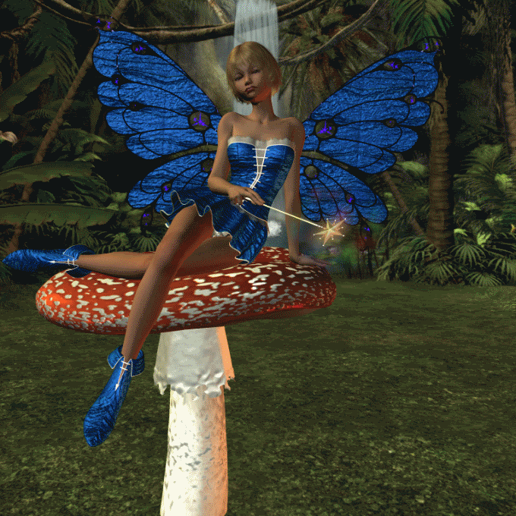
El que no cree en la magia
nunca la encontrara.

Slide 11
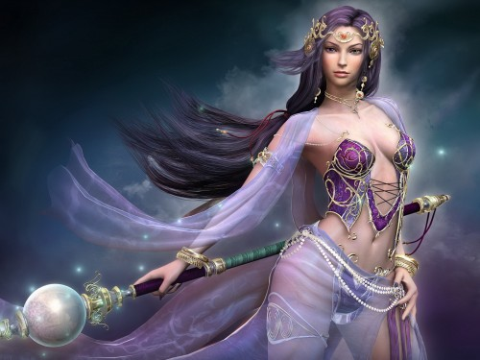
La libertad de la fantasía
No es ninguna huida a la
Irrealidad, es creación y osadía.

Slide 12
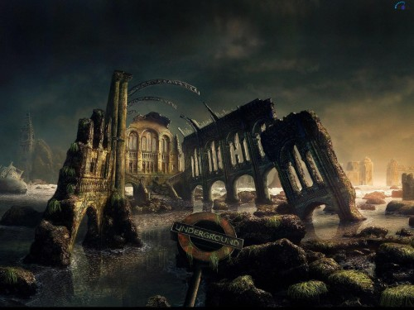
La fantasía unida a la razón
Es la madre del arte y fuente
De sus deseos.

Slide 13

La mejor amiga y la peor
Enemiga del alma
Es la fantasía.

Slide 14
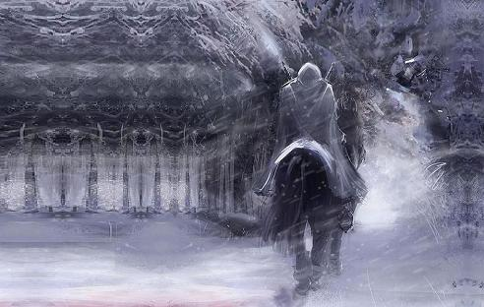
Solo la fantasía permanece
Siempre joven; lo que no ha
Ocurrido jamás no envejece
Nunca.

Slide 15

La fantasía de echo, es la cara
Oculta y secreta
De la realidad.

Slide 16
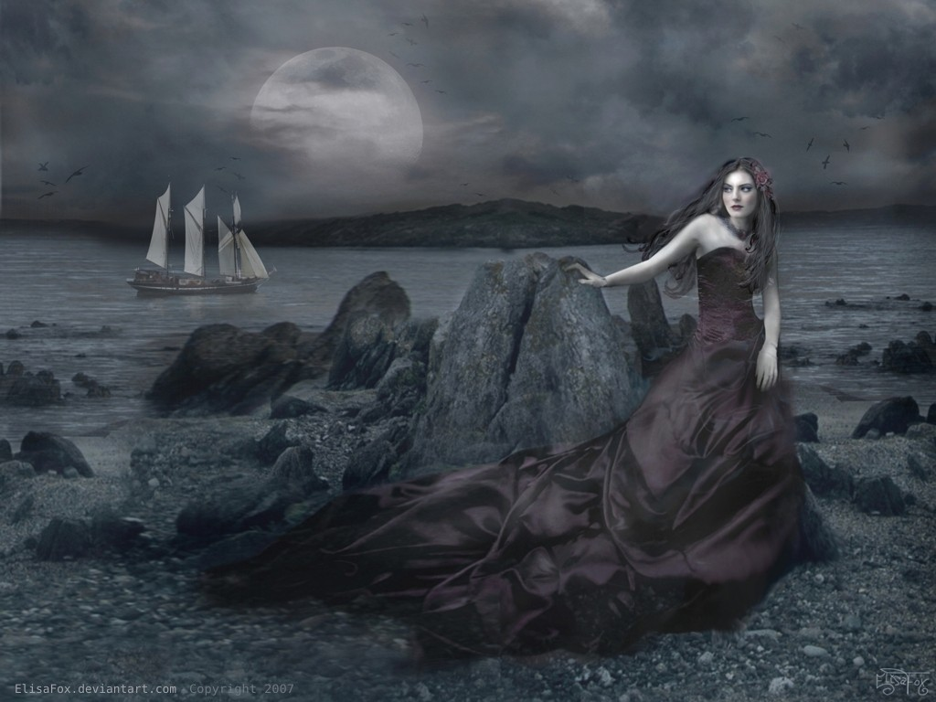

La fantasía es el reposo
Del alma.

Slide 17
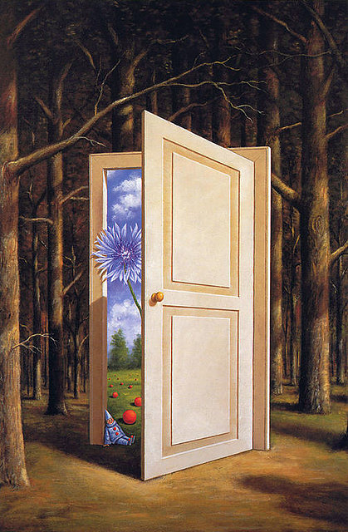

A veces mi realidad la
Convierto en fantasía......
Y mi fantasía quisiera que
Sea mi realidad.

Slide 18
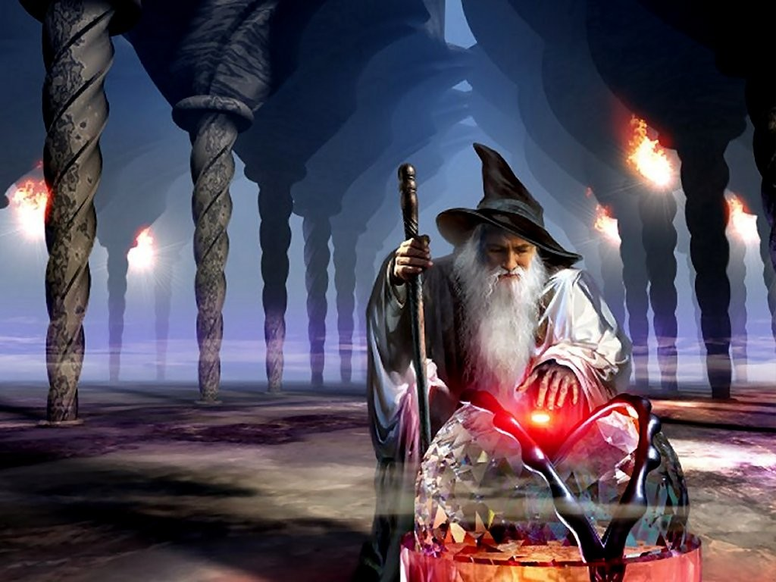

La magia es tan real como la realidad mágica.

Slide 19
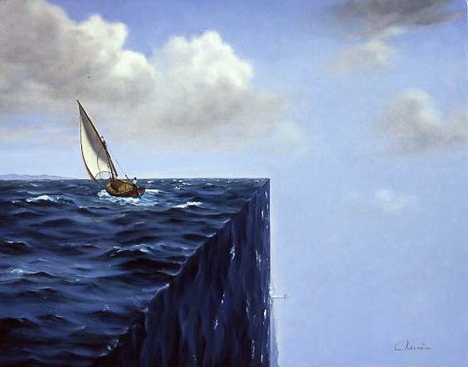

“en un delirio la fantasía
puede alcanzar las cotas
de la realidad”.

Slide 20
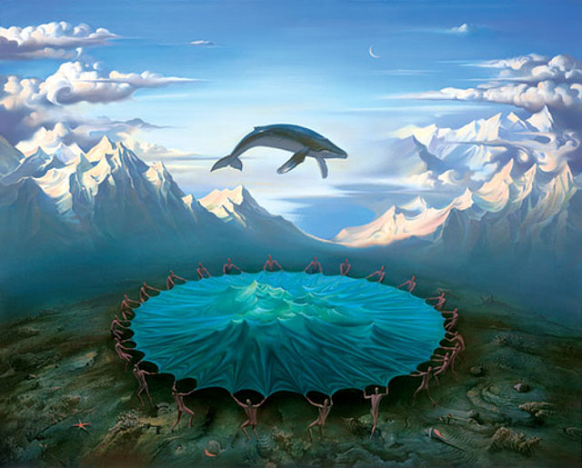
Solo en la regiones de la fantasía
Es dado crear; crear es la misión
del sabio.

Slide 21
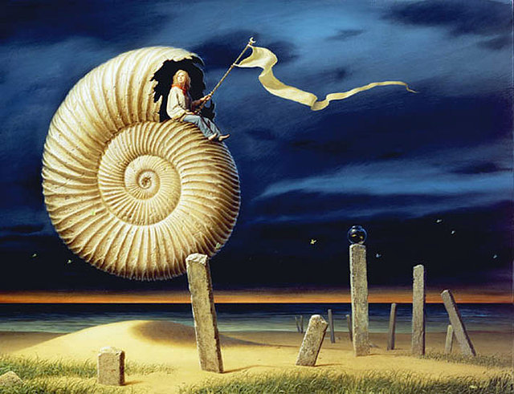
¿Que duele más la mentira o la verdad la fantasía o la realidad?

Slide 22

El amor no es
Asunto de
Fantasía ni
Ilusiones, es luz,
Verdad y justicia.

Slide 23
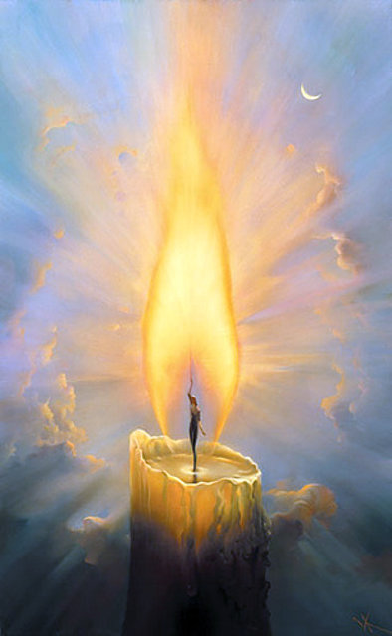


Que la realidad ilumine
tu
Felicidad.

Slide 24



Accede a la sección que desees desde aquí:
Propia Creación
De la Red
Dedicatorias | Eróticos | Fechas Especiales
Graciosos | Historia y Arte | Lugares
Naturaleza y Ciencias | Política | Reflexión
Salud | Románticos | Religiosos
Dedicatorias | Eróticos | Fechas Especiales
Graciosos | Historia y Arte | Lugares
Naturaleza y Ciencias | Política | Reflexión
Salud | Románticos | Religiosos
Si deseas recibir pps periódicamente en tu correo electrónico subscríbete aquí:

